Slide 1

BOA NOITE!
INICIAREMOS EM INSTANTES…

Slide 2
CONSULTORIA

Slide 3

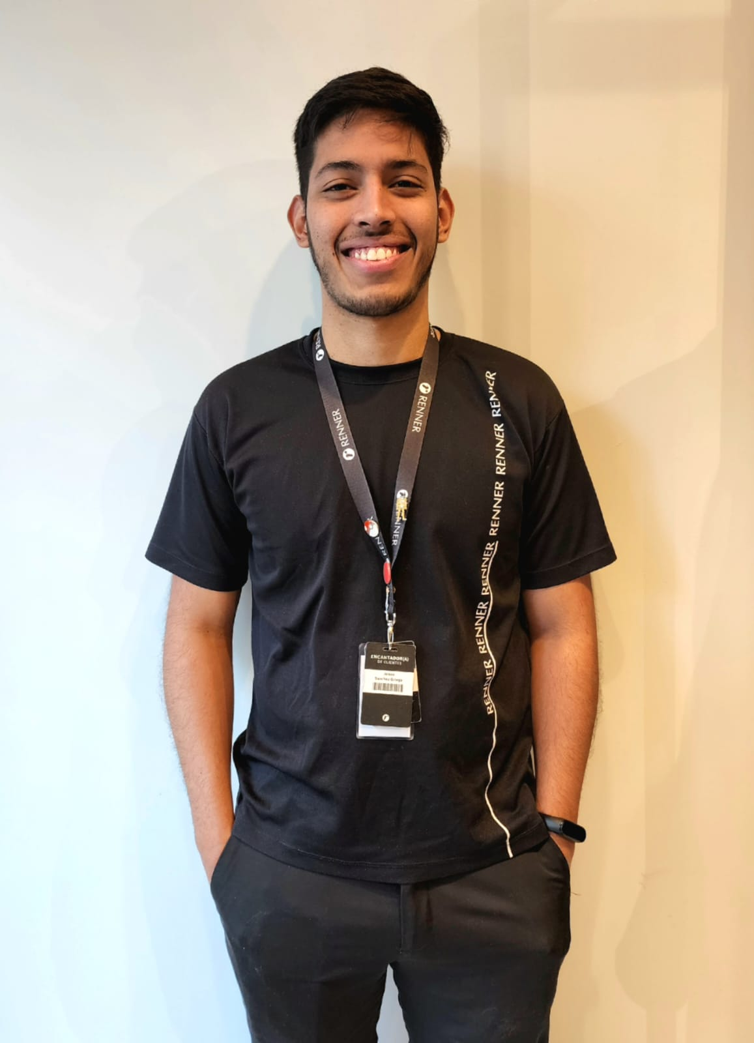


INTEGRANTES
Gabriel Novo
Jeison Ortega
Larissa Silva
Lucas Albino

Slide 4
HISTÓRIA
Fundada em 2010, nossa empresa foi criada para auxiliar nossos clientes, através da analises de seus dados e uso da tecnologia da informação, em entender melhor o seu negócio e saber onde e como é possível agregar mais valor .

Slide 5
MISSÃO
Através de uma alocação de dados segura e que esteja em acordo com nosso cliente, fornecer uma analise de excelência, afim de trazer os melhores resultados e traçar as extratégias que auxiliem no atingimento de suas metas.

Slide 6
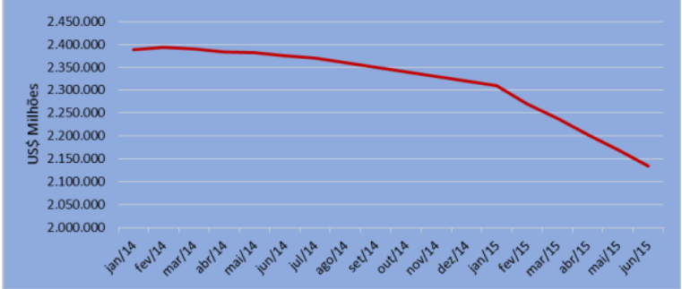
RESULTADOS
DE PARCEIROS

Slide 7
RESILIA
“Hoje dentro da Resilia, são armazenadas diversas informações do braço de ensino da empresa como dados sobre os alunos, facilitadores, departamentos, módulos e cursos em planilhas. Essas informações são colocadas em planilhas diferentes o que dificulta muitas das vezes a extração de dados estratégicos para a empresa.”

Slide 8
META
Criar um banco no qual possamos organizar os dados e extrair relatórios para que a Resilia consiga traçar metas a serem atingidas.
Nós, da Database Doop, também daremos sugestões do que pode ser feito para atrair mais alunos e ajuda-los a impactar vidas através da Educação.

Slide 9
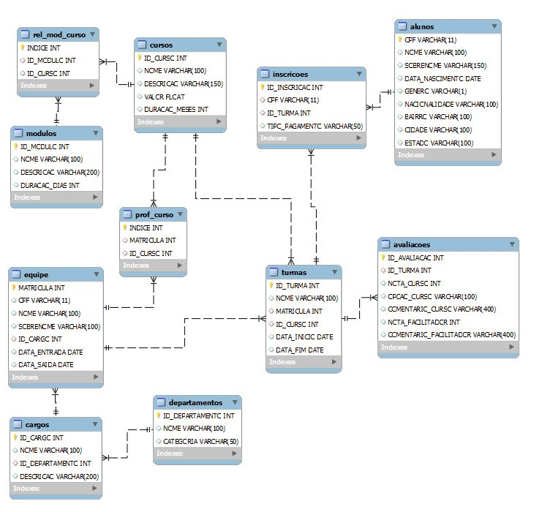
METODOLOGIA

Slide 10
RESULTADOS
OBTIDOS

Slide 11
EXPERIÊNCIAS E APRENDIZADOS
Encaixe de agendas;
Dificuldades pessoais;
Empatia com os colegas;
Trabalho em equipe;

Slide 12

ABERTO
PARA
PERGUNTAS

